Slide 1
Multiplan kolažna animacijska tehnika
Razumevanje filma
Razumem film – doživljam svet

Slide 2
Špela Čadež: Multiplan kolažna animacijska tehnika
Filmski trak – 25 sličic sestavlja eno sekundo glibljive slike

Slide 3
Risani animirani film

Slide 4
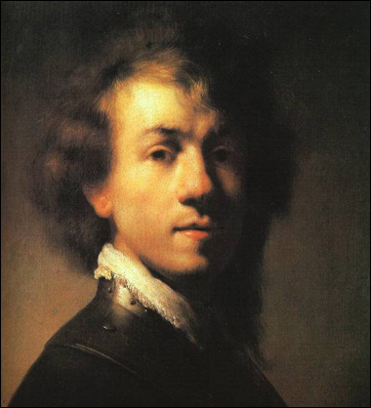
Iluzija prostora skozi zgodovino likovne umetnosti

Slide 5
Za ustvarjanje iluzije 3D prostora v risanem filmu je Disney izumil multiplan mizo

Slide 7
Ruski ustvarjalec animiranih filmov Jurij Norštejn in njegova multiplan miza

Slide 9
Ježek v megli (Ёжик в тумане), Jurij Norštejn, 1975

Slide 10
Pravljica vseh pravljic (Сказка сказок), Jurij Norštejn, 1979

Slide 11
Enostavna postavitev multiplan mize

Slide 12
Jezni mož (Sinna mann), Anita Killi, Norveška, 2009

Slide 13
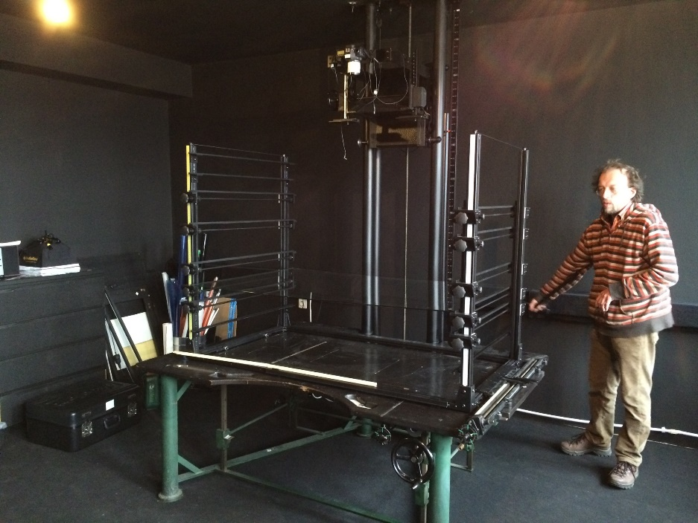
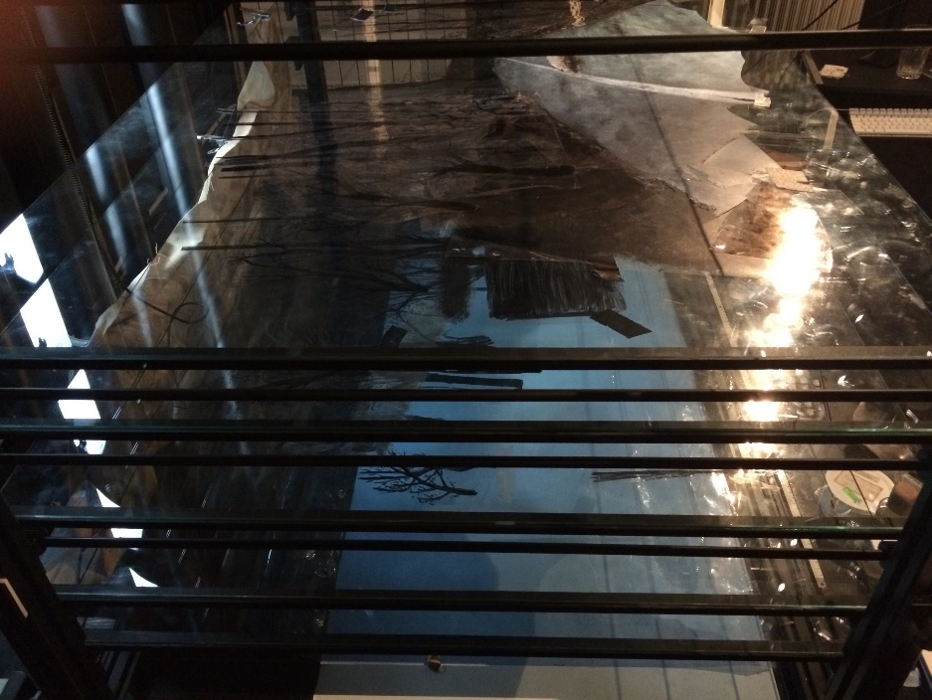
Multiplan miza – Finta studio Ljubljana

Slide 14
Finta studio Ljubljana – making of Nočna ptica

Slide 15
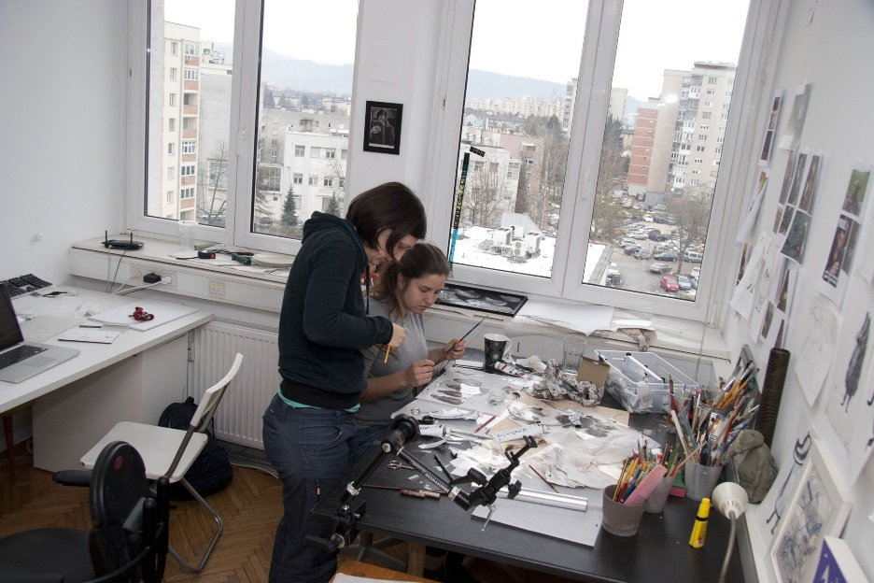
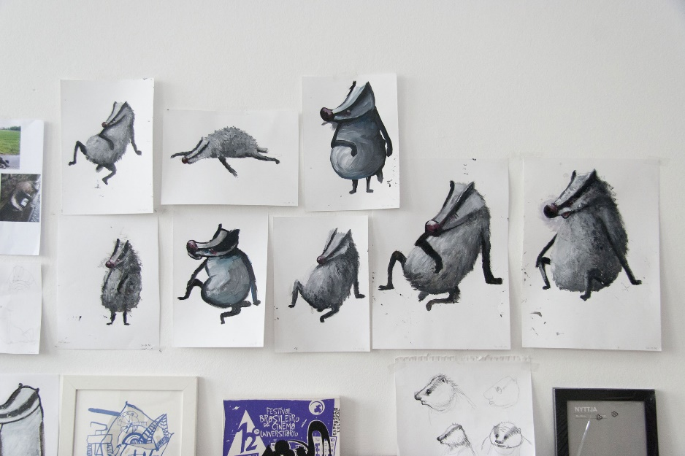
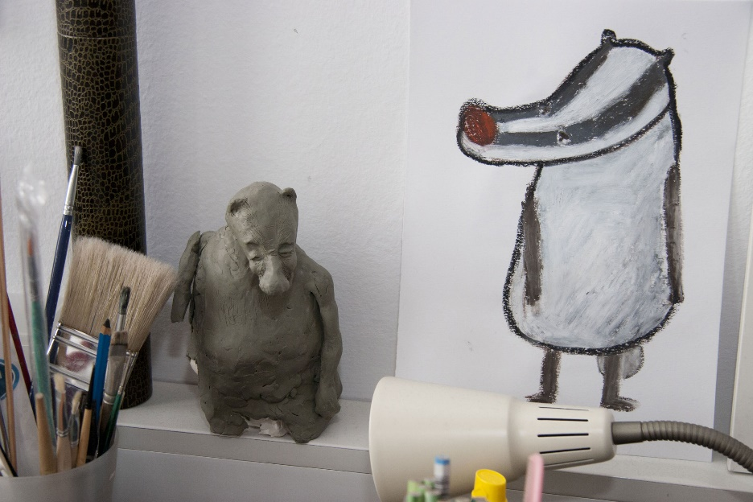
Finta studio Ljubljana – making of Nočna ptica

Slide 16
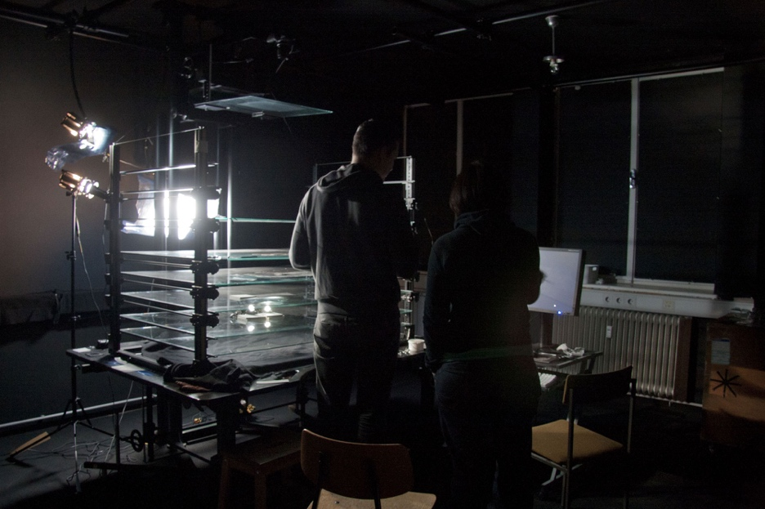
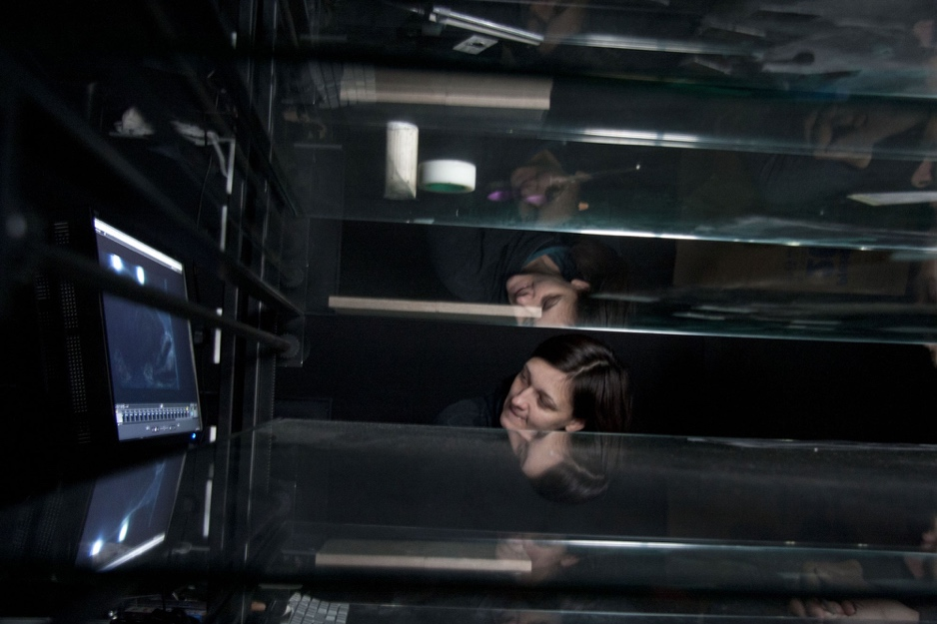
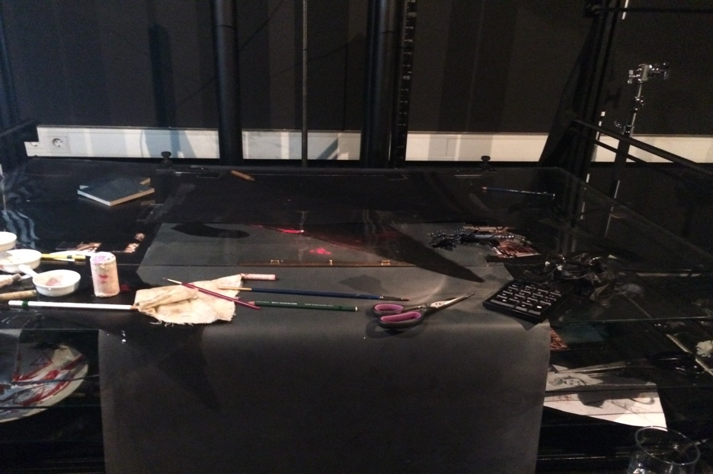
Finta studio Ljubljana – making of Nočna ptica

Slide 17
Špela Čadež – Nočna ptica, 2016

